Slide 1
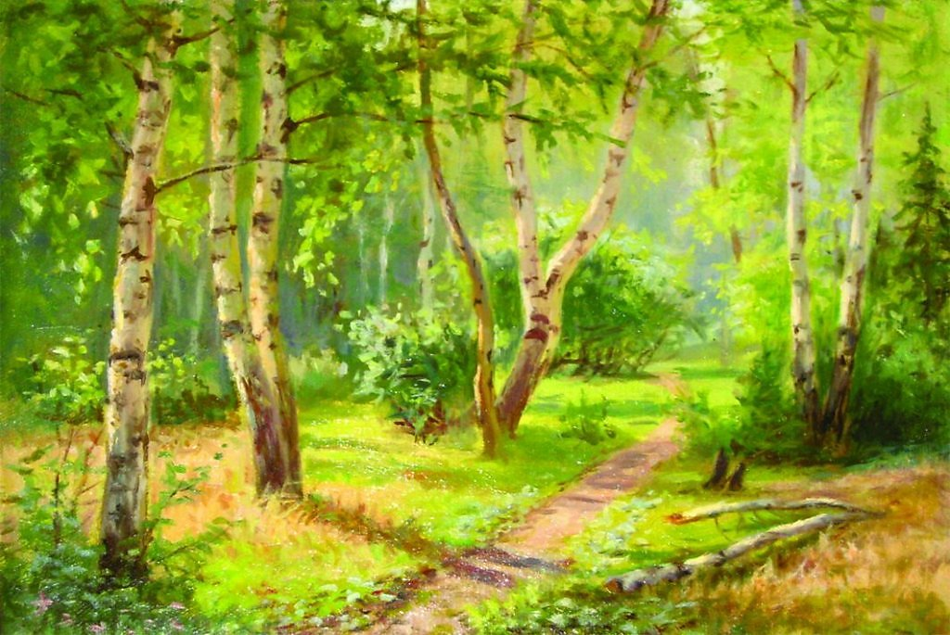
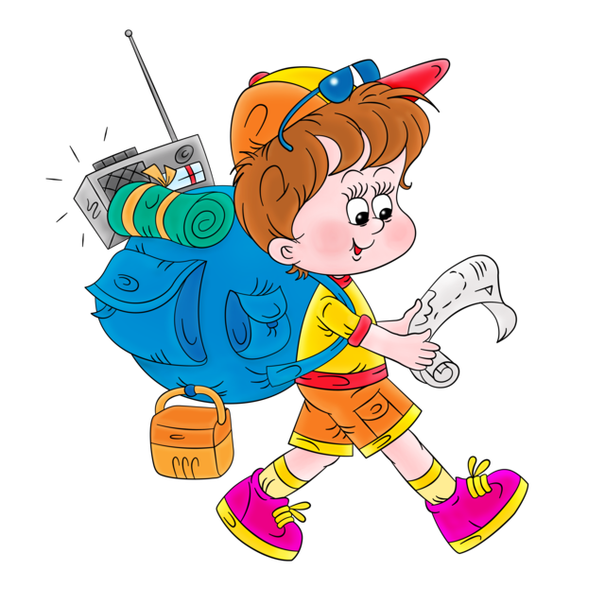
Муниципальное бюджетное дошкольное образовательное учреждение
«Детский сад № 96 общеразвивающего вида» г. Сыктывкара
(МБДОУ «Детский сад № 96»)
Путешествие по экологической тропе Республики Коми.
Составители: Воспитатели высшей кв.категории
Забоева Е.И, Думиеа Е.Н

Slide 2
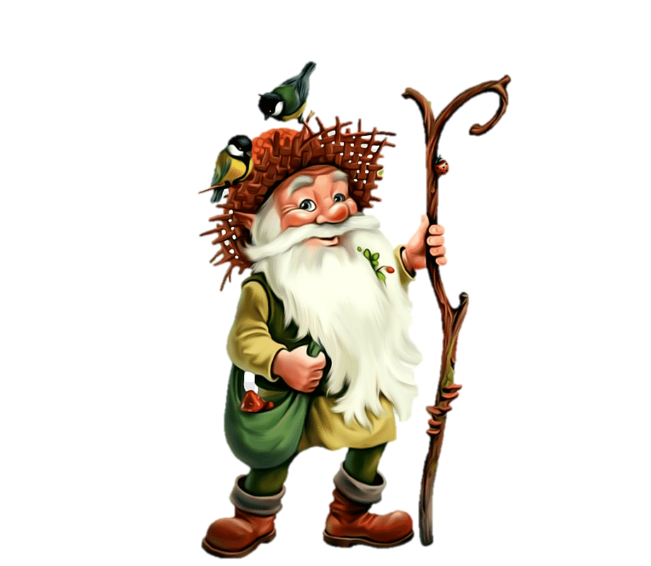
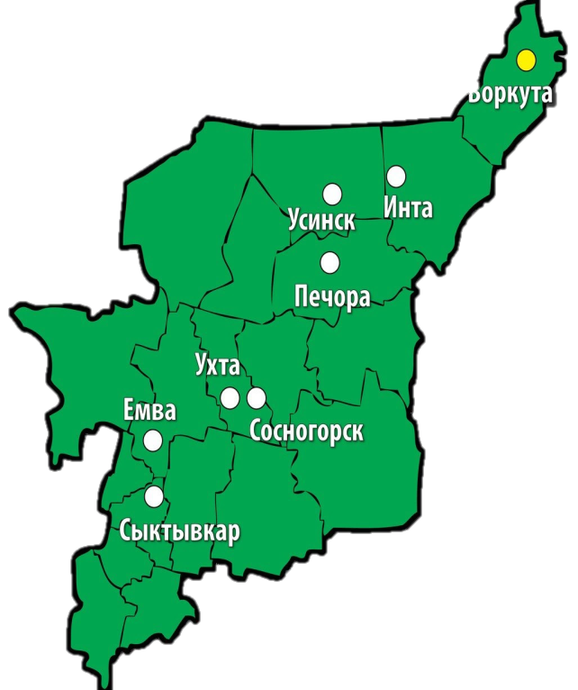
Здравствуйте ребята , я старичок Лесовичок.
Республика Коми – удивительный и самобытный край .
В Республике Коми разнообразен животный и растительный мир.
Я приглашаю вас в путешествие по нашей республике!

Slide 3
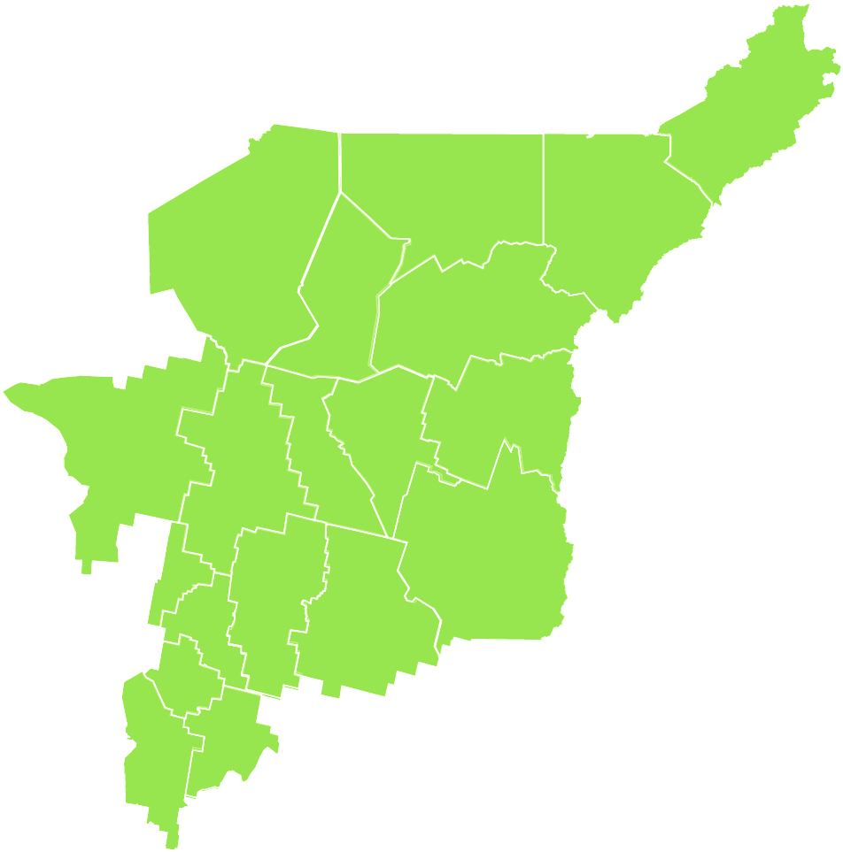
Маршрут экологической тропы

Slide 5
«Угадай чей след?»

Slide 6
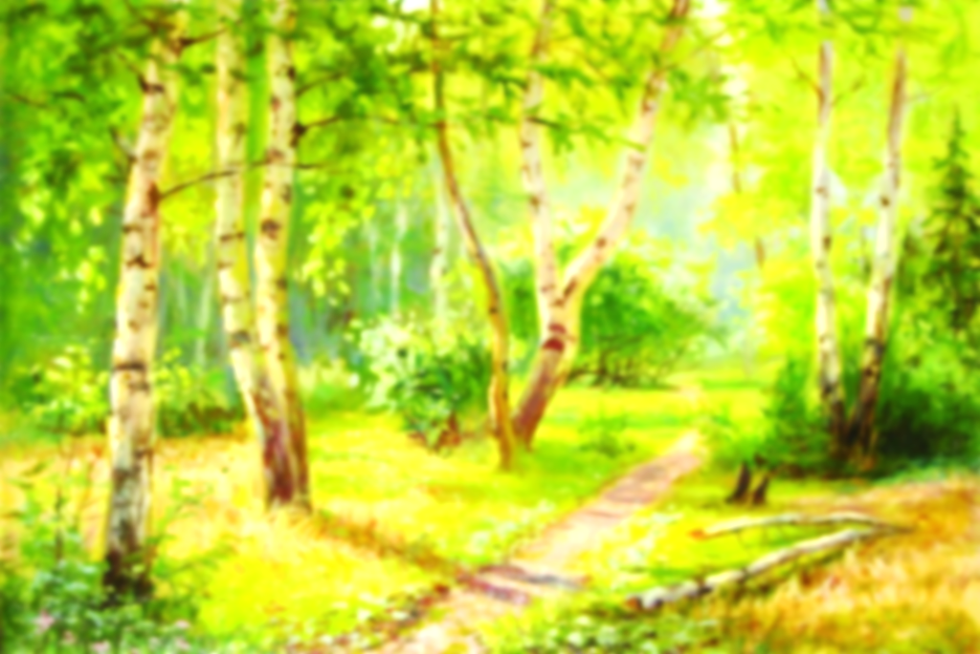
Северная природа издавна отличалась не только своей суровостью, но и по настоящему волшебными дарами. Яркий пример такой щедрости – таёжные ягоды, богатые витаминами и полезными веществами.
Ягоды Республики Коми

Slide 7
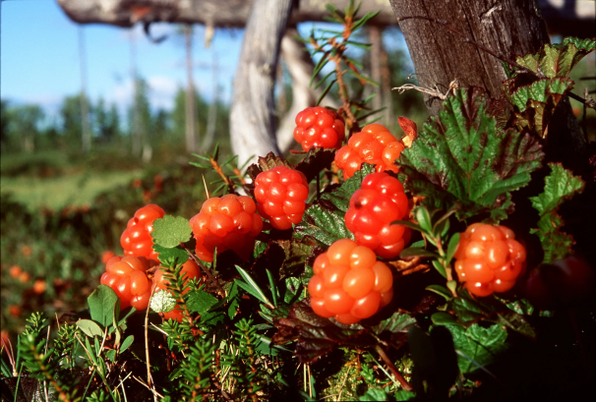

Slide 9
Отгадай!
У какой ягоды листья похожи
на землянику, а плоды на малину?
Какая ягода включена
в рацион космонавтов?
Какую ягоду называют
северным апельсином?
Какую ягоду называют
«медвежье ушко»?

Slide 10
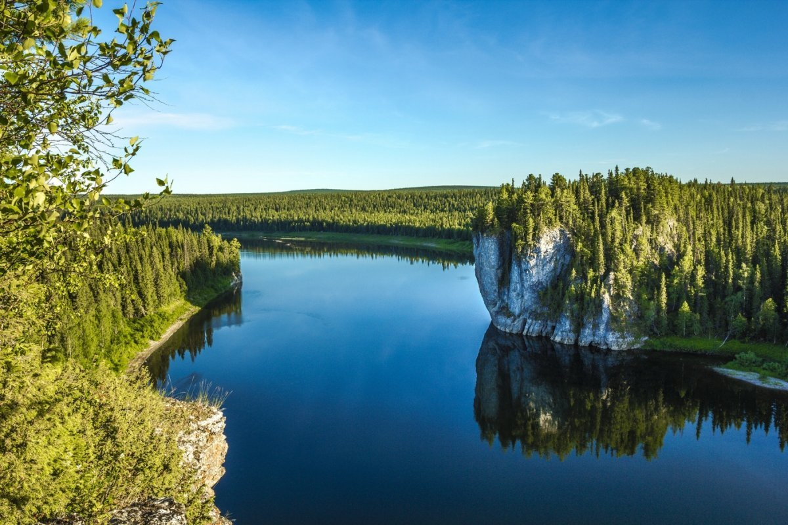
Богат и разнообразен животный мир пресных водоемов Республики Коми. Обо всех рассказать невозможно. Вот некоторые из них
Рыбы Республики Коми

Slide 11
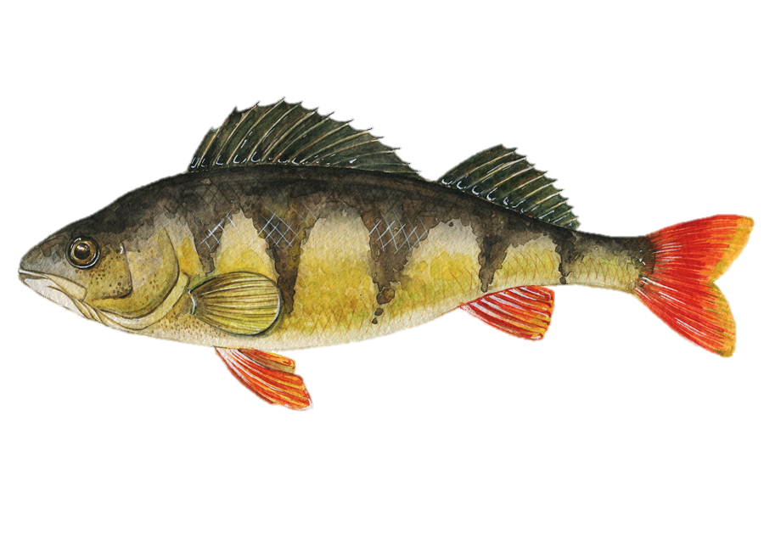
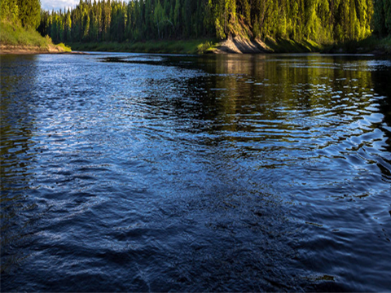
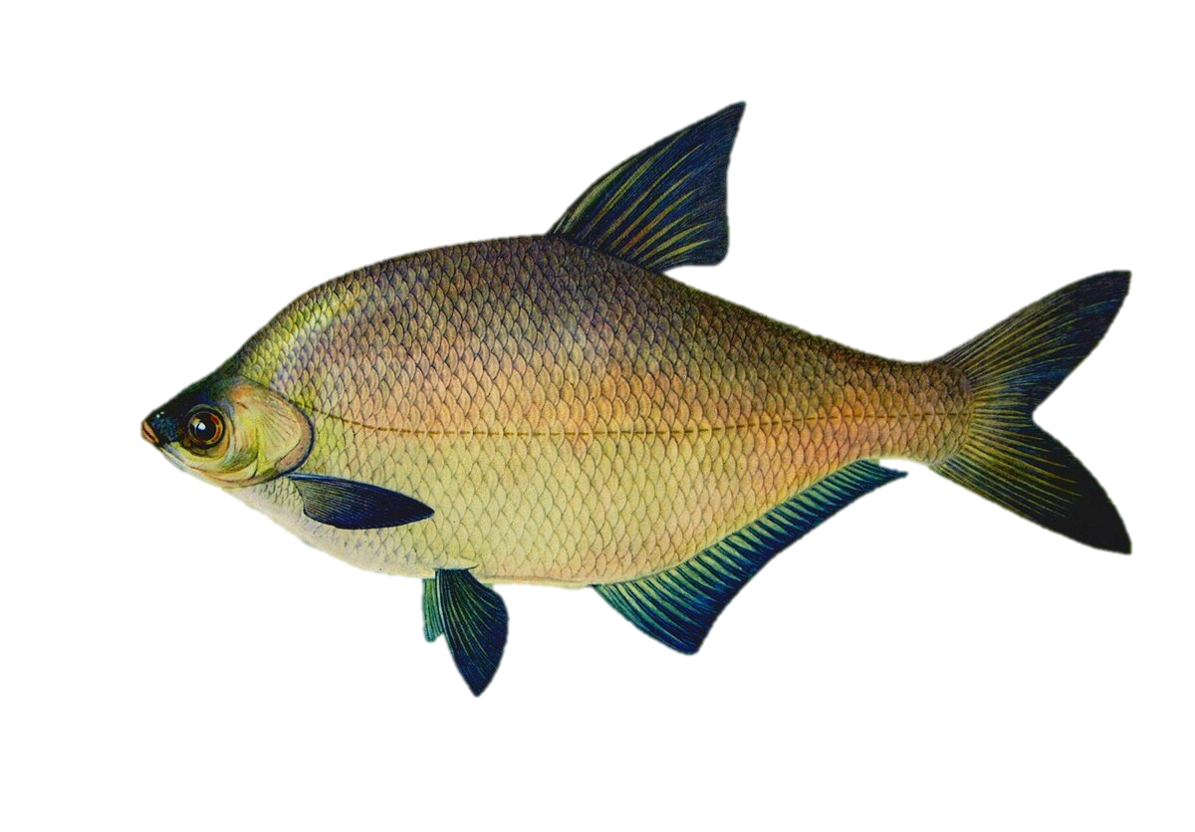
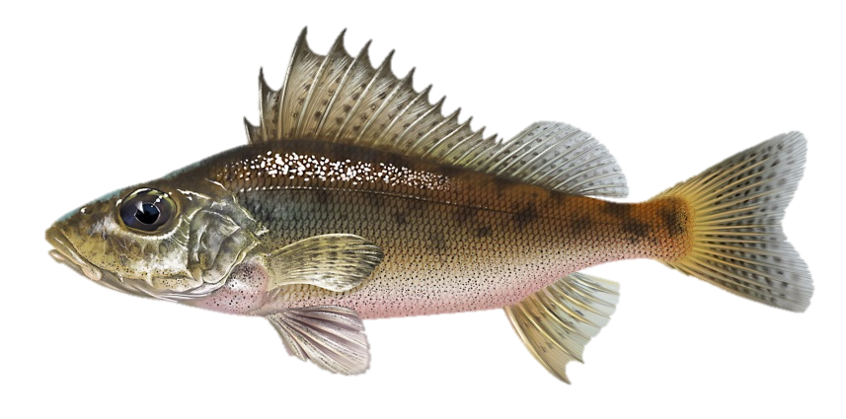
Окунь
Хариус
Щука
Лещ
Ёрш

Slide 12
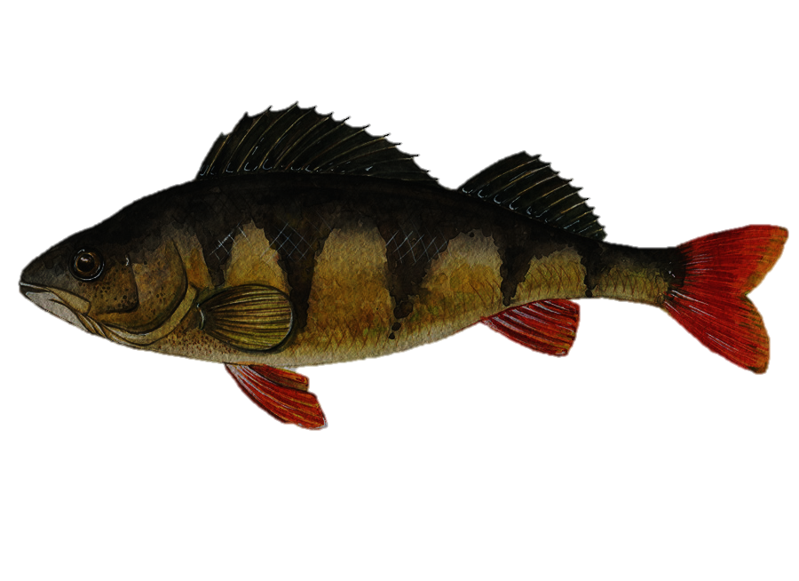
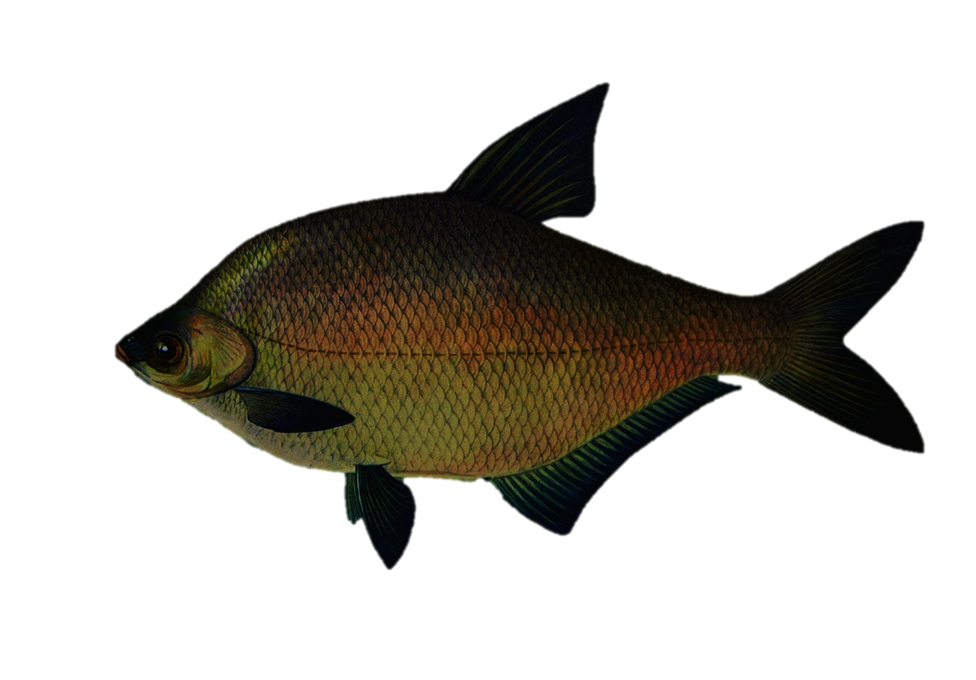
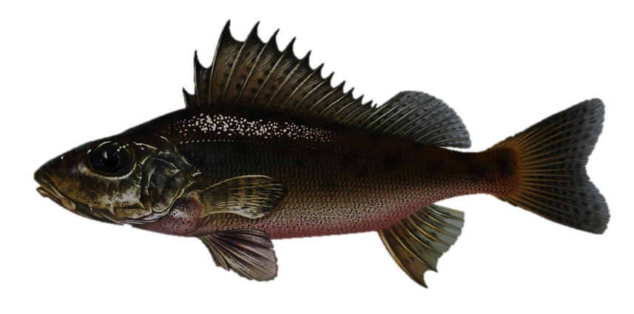
1
2
3
4
5

Slide 13
Спасибо !

